Slide 1
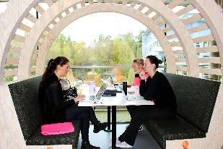
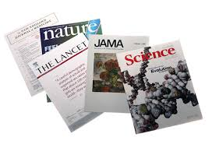
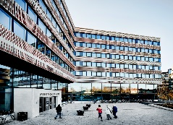
Två minuter i NVS värld
Drygt 500 anställda +
300 anknutna
2000 studenter
160 doktorander
869 publikationer Cf: 2,5
503 miljoner i omsättning
Sju sektioner på två campus
Forskning och utbildning
NVS har över 40% av KI:s utbildning (program, kompletteringsutbildningar, kurser och uppdragsutbildning)
Program: Arbetsterapeutprogrammet, fysioterapeutprogrammet, sjuksköterskeprogrammet samt specialistsjuksköterske-programmet med elva olika inriktningar och del i läkarprogrammet.
Internationellt ledande forskning inom åldrande, demens, epidemiologi och vårdvetenskap
Utvecklar framtidens hälso- och sjukvård i nära samverkan med vårdgivare
Zanderska/ANA23
Neo
Bioclinicum
Widerströmska

